Slide 1

Месячник православной книги
Воскресная школа «Воскресенье» прихода храма
в честь Владимирской иконы Божией Матери
г. Губахи

Slide 2
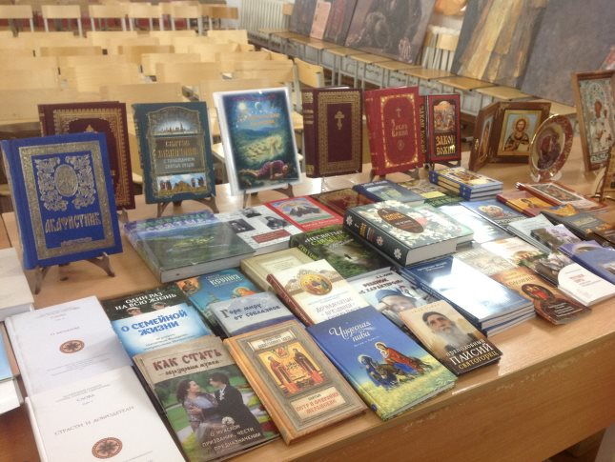
Книги любят и взрослые, и дети
14 марта – День православной книги. Потому весь март был посвящён чтению духовной литературы, самообразованию.
В нашем храме месячник начался по традиции со знакомства с новинками храмовой библиотеки. Настоятель храма протоиерей Вячеслав Кураков, рассказывая о наиболее интересных для всех возрастов изданиях, заострил внимание на пользе чтения именно книг православного содержания.

Slide 3
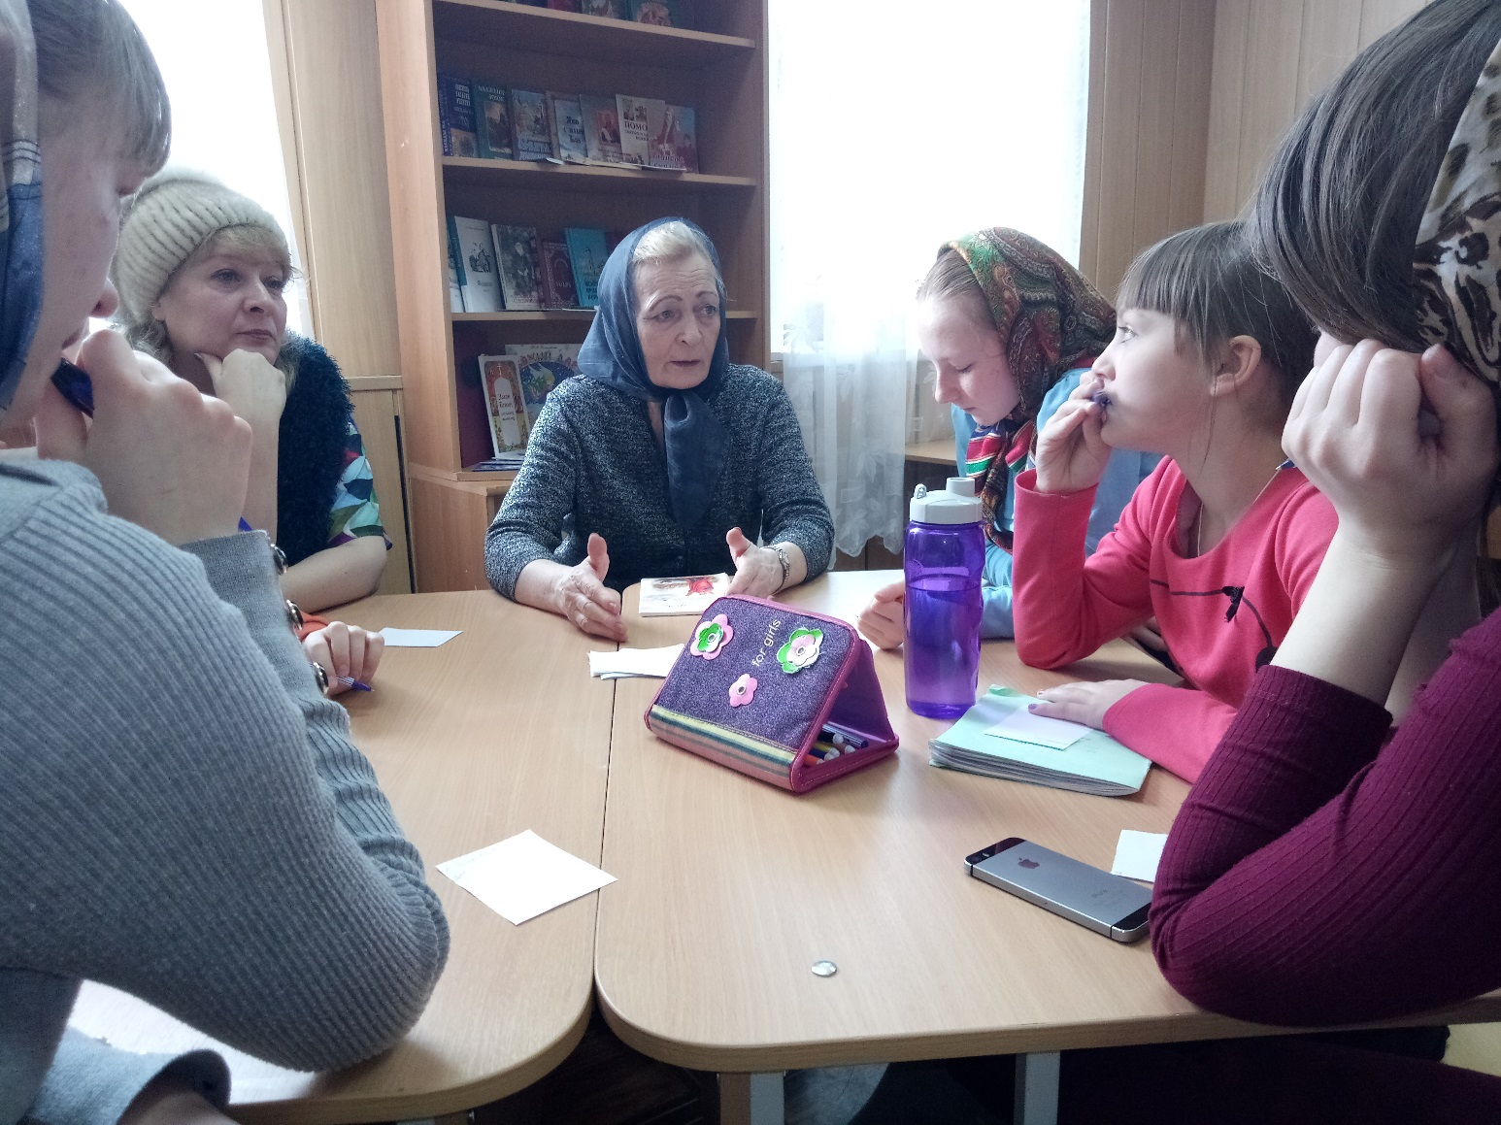
Интеллектуальная игра
Поскольку с самого начала мы решили, что в месячнике участвуют и дети, и взрослые, то и свои знания было предложено проверить ученикам воскресной школы, их родителям и всем желающим.
Директор воскресной школы матушка Людмила со своими помощницами – педагогами и молодёжью храма подготовили вопросы для игры «Пятёрочка», а команда знатоков (дети и родители) показали, на что они способны, выиграв у организаторов игры со счётом 21:4.

Slide 4
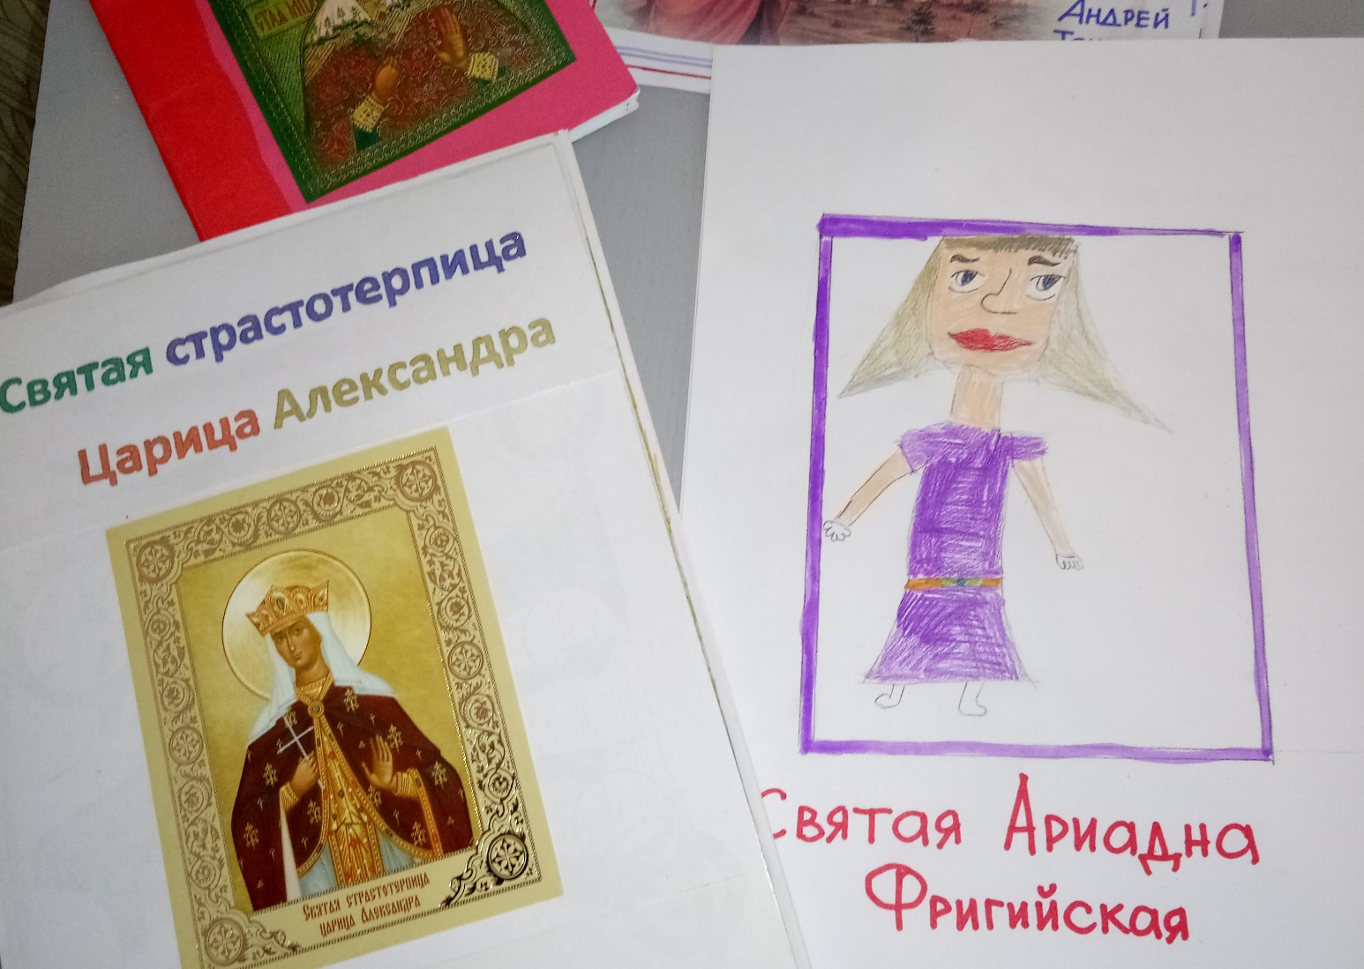
Чьи имена мы носим?
Чтобы привить интерес к чтению житийной литературы, а также познакомить учащихся с житиями их небесных покровителей, научить любить своё настоящее имя, поскольку среди молодёжи есть тенденция к придумыванию себе псевдонимов с непонятным но громким (по их мнению) звучанием, решили, что каждый ребёнок вместе с родителями делает книжку-малышку, где помещается краткий рассказ о святом, иллюстрации, изображения икон и рассказ о чудесах этого святого. Педагоги воскресной школы всё время подготовки играли роли консультантов.

Slide 5
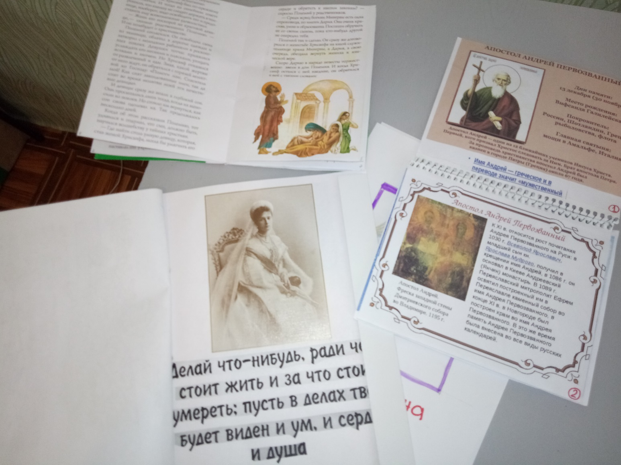
Самые интересные книжки
Самыми интересными по содержанию единодушно были признаны книжки-малышки Андрея Текмаева (про святого апостола Андрея Первозванного) и Александры Ромашовой (о святой страстотерпице царице Александре Феодоровне Романовой). Книжки получились красочными, содержательными. Ребята вместе с родителями подробно рассказали о своих святых, дополнив рассказ множеством иллюстраций и своими рисунками.

Slide 6
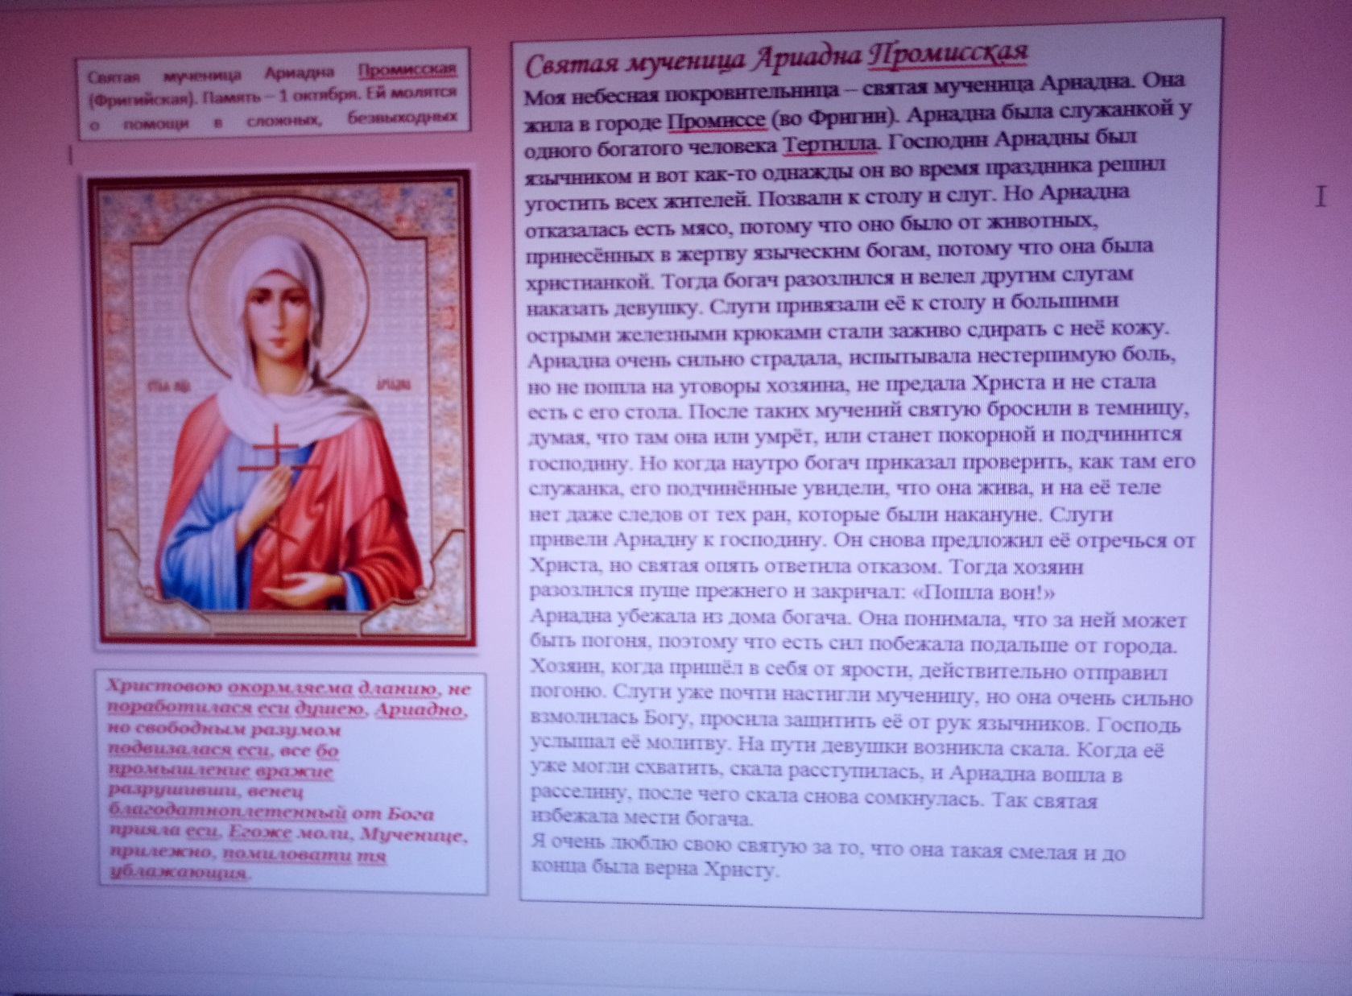
Я люблю свою святую покровительницу
Самый непосредственный и интересный рассказ о своей святой представила Ариадна Клаус. Ей удалось достаточно лаконично своими словами рассказать о святой мученице Ариадне Промисской.

Slide 7
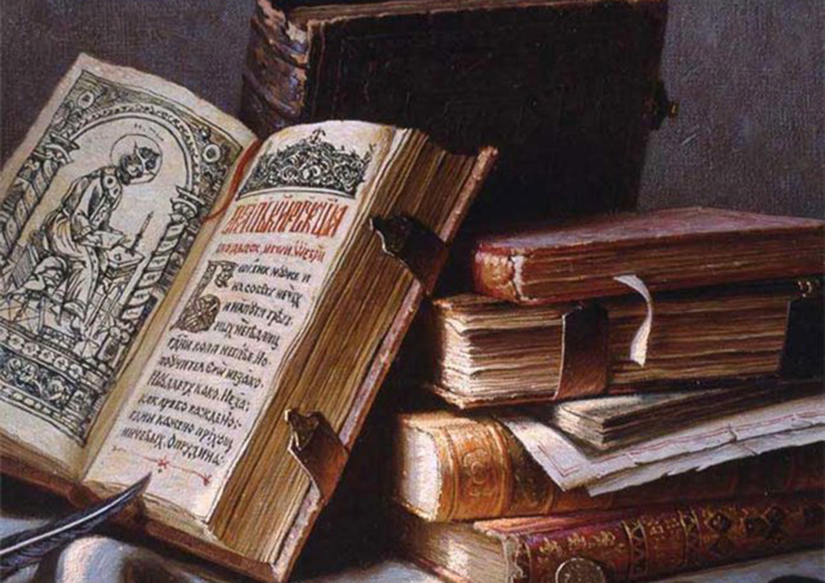
Чему мы научились и что узнали
На протяжении всего месячника православной книги учащиеся воскресной школы вместе с педагогами, родителями, молодёжью храма знакомились с житиями святых и другими жанрами православной литературы. Каждый ученик теперь хорошо знает, кто его святой покровитель, какой христианский подвиг он совершил и какими чудесами прославился. Кроме того, узнали, что, помимо привычной литературы (книг Ветхого и Нового Завета, житий, духовных наставлений св отцов и пр.) есть ещё много произведений художественной литературы, рассказывающих о вечных христианских ценностях, воспитывающих без нравоучений. Потому было принято единогласное решение общими усилиями сделать приходскую библиотеку более разнообразной, интересной для всех возрастов.

